Slide 1

1. OSB EĞİTİM ZİRVESİ
6-7 EKİM 2012
İSTANBUL

Slide 2
NİTELİKLİ İŞGÜCÜ VE OSB’LERDE MESLEKİ VE TEKNİK EĞİTİM
NEDEN OSB’LERDE MESLEKİ VE TEKNİK OKUL
NEDEN ANADOLU TEKNİK LİSESİ

Slide 3
AÇILMASI PLANLANAN ALANLAR VE DALLAR
ÖNCE HANGİ ALAN VE DALLARI AÇACAĞINIZI PLANLAYINIZ

Slide 4
AÇILIŞ İŞLEM BASAMAKLARI
YÖNETİM KURULU TOPLANTISINDA ALINMASI
GEREKEN KARARLAR:
Açılacak okulun STATÜSÜNÜN BELİRLENMESİ
Okulun kendi binasın da mı yoksa kiralık bir binada mı açılacağının belirlenmesi (yer seçimi)
Okulda eğitim alacak tüm öğrencilerin okulun tüm imkanlarından nasıl yararlanacağının belirlenmesi
Öğrencilerin servis, öğle yemeği vb. hangi olanaklardan yararlanacakları

Slide 5
AÇILIŞ İŞLEM BASAMAKLARI
e) Okulun adı
f) Okulun yeri (adresi)
g) Okul binasının eğitim öğretime başlamadan 3 ay önce hazır hale getirilmesi.
h) Bunun için mümkünse yöneticisini 1 yıl önceden atanması tavsiye edilir.

Slide 6
İLK ETAPTA YAPILACAKLAR
Geçici binanın yapımı ve donanımı okullar açılmadan 3 ay öncesine kadar tamamlanmalıdır.
Yöneticilerin ve kurumun faaliyet alanındaki derslere giren öğretmenlerden en az üçte birinin sözleşmeleri okul açılış dosyasında bulunmalıdır.
En geç 3 ay önceden afiş, broşür, ilan vb.. çalışmalarla okulun tanıtımı çalışmaları sonuçlandırılmalıdır.

Slide 7
ÖĞRETİME BAŞLAMA ŞARTLARI
Öğretime başlama iznini bütün sınıflar için almak isteyen kurucu, şartları yerine getirilmesi kaydıyla öğretim yılı başından 3 ay önce Bakanlığa müracaat eder. Ön inceleme raporu uygun görüldüğü takdirde öğretime başlama izni Bakanlıkça verilir.
Ön inceleme raporu Valilikçe, kurumda öğretime başlamak için gerekli hazırlıkların yapılıp yapılmadığının ilköğretim müfettişlerince incelenerek hazırlanan rapordur. Bu raporda:

Slide 8
ÖĞRETİME BAŞLAMA ŞARTLARI
En az ödenmiş sermayenin tespit edildiğine dair belgenin bulunup bulunmadığına,
Okullarda Özel Okullar Çerçeve Yönetmeliği’ne, diğer özel öğretim kurumlarında tip yönetmeliklere uygun kurum yönetmeliğinin hazırlanıp hazırlanmadığına, kurum yönetmeliği ilgili yönetmeliğe uygun değilse uygun olmayan yönlerine,
Uygulanacak öğretim programına göre, yönetici, öğretmen, uzman veya usta öğreticilere ait tekliflerin yeterli olup olmadığına,

Slide 9
ÖĞRETİME BAŞLAMA ŞARTLARI
Uygulanacak öğretim programının özelliğine göre kullanılacak araç-gerecin yeterli, büro ve diğer hizmet birimlerinin eğitim-öğretim için hazır durumda olup olmadığına,
Öğretime başlamak için gerekli olan, kuruma ve personele ilişkin belgelerin eksiksiz olarak düzenlenip düzenlenmediğine,
Kurumda öğretime başlamak için gerekli hazırlıkların yapılıp yapılmadığına, öğretime başlama izni verilmesinin uygun olup olmayacağına, uygun değilse gerekçesine yer verilir.

Slide 10
ÖĞRETİME BAŞLAMA ŞARTLARI
Bu iznin ve ruhsatnamenin bir örneği Bakanlığa gönderilir. Yönetici ve kurumun faaliyet alanındaki derslere giren öğretmenlerden en az üçte birinin, asıl görevli aylık ücretli öğretmen, uzman veya usta öğreticilere ait atama teklifleri ile varsa ders saati ücretli öğretmen, uzman veya usta öğretici çalışma izni teklifleri ile ilgili valiliğe başvurur.
Yöneticilerin bütün belgeleri, asıl görevli öğretmenlerin ön izin belgesi veya buna ilişkin teklifleri ile ders ücretli olarak çalışacak öğretmenlerin ad ve branşları Bakanlığa gönderilir.

Slide 11
BİRİNCİ YIL
GEREKEN DONANIM
İlk yıl sadece 9. sınıf olacağı için ’’Derslik ve Yönetim’’ donanımına ihtiyaç vardır.

Slide 12
BİRİNCİ YIL
GEREKEN PERSONEL İHTİYACI
1-İDARİ KADRO
Görevi Gereken Sayı
1- Okul Müdürü 1
2- Müdür Yardımcısı 1
3- Memur 1
4- Hizmetli 2
5- Teknisyen (Elektrik) 1

Slide 13
BİRİNCİ YIL
GEREKEN PERSONEL İHTİYACI
2-DERS YÜKLERİ VE ÖĞRETMEN İHTİYACI
Aşağıdaki tabloda 1 şube açılması durumunda oluşacak ders yükleri ve öğretmen ihtiyacı gösterilmiştir.

Slide 14
BİRİNCİ YIL
GEREKEN PERSONEL İHTİYACI
Dersin Adı | Şube Sayısı | Haftalık Ders Saati | Toplam Ders Yükü | Gereken Öğret. Sayısı
Türk Edb. Dil ve Anlatım | 1 | 5 | 5 | 1
Din Kültürü ve Ahl. Bil. | 1 | 1 | 1
Tarih | 1 | 2 | 2
Coğrafya | 1 | 2 | 2
Matematik | 1 | 4 | 4 | 1
Fizik | 1 | 2 | 2 | 1
Kimya | 1 | 2 | 2
Biyoloji | 1 | 2 | 2
Sağlık Bilgisi | 1 | 2 | 2
Yabancı Dil | 1 | 6 | 6 | 1
Beden Eğitimi | 1 | 2 | 2
Seçmeli Dersler | 1 | 4 | 4
Rehberlik |  |  |  | 1

Slide 15
BÜTÇE
1- BİRİNCİ YIL İÇİN GEREKLİ BÜTÇE
(2012-2013 Eğitim Öğretim Yılında geçici binada Eğitim Öğretime başlanacağı öngörüsüyle hazırlanmıştır.)
Alınacak Donanım Malzemesi Tutarı
Alınacak Laboratuvar (Fen) Malzemesi Tutarı | 250.000 TL
Alınacak Elektronik Demirbaş (Bilgisayar, Projeksiyon Vb.) Tutarı | 75.000 TL
TOPLAM

Slide 16
BÜTÇE
2- İKİNCİ YIL İÇİN GEREKLİ BÜTÇE
(2013-2014 Eğitim Öğretim Yılında okulun gerçek binasında Eğitim Öğretime başlanacağı öngörüsüyle hazırlanmıştır.)
Alınacak Donanım Malzemesi Tutarı
Atölyeler için alınacak makine tutarı
Atölyeler için temrin malzemesi tutarı
Alınacak Elektronik Demirbaş (Bilgisayar, Projeksiyon Vb.) Tutarı
TOPLAM

Slide 17
BÜTÇE
3- ÜÇÜNCÜ YIL İÇİN GEREKLİ BÜTÇE
Alınacak Donanım Malzemesi Tutarı
Atölyeler için alınacak makine tutarı
Atölyeler için temrin malzemesi tutarı
Alınacak Elektronik Demirbaş (Bilgisayar, Projeksiyon Vb.) Tutarı
TOPLAM

Slide 18
BÜTÇE
4- DÖRDÜNCÜ YIL İÇİN GEREKLİ BÜTÇE
Alınacak Donanım Malzemesi Tutarı
Atölyeler için alınacak makine tutarı
Atölyeler için temrin malzemesi tutarı
Alınacak Elektronik Demirbaş (Bilgisayar, Projeksiyon Vb.) Tutarı
TOPLAM

Slide 19
ÖĞRENCİ KAYITLARI
SBS’ye göre ön kayıt ilanı verilip okulda kurulacak kayıt komisyonu ile aşağıdaki kriterler göz önüne alınarak yapılmalıdır.
SBS puanına
Matematik Neti,
Kendini ifade edebilme; 10 puan,
Sosyal kulüplerde yer alma; 10 puan,
Ulusal ve uluslararası seviyedeki yarışmalardaki başarı; 15 puan,
Sosyal yapısı (fakir, yetim…); 10 puan,
Diploma notu 90 ve üzeri ise 10 puan, 80-89 arası ise 5 puan,
eklenerek yeniden puanlandırılmalı.

Slide 20
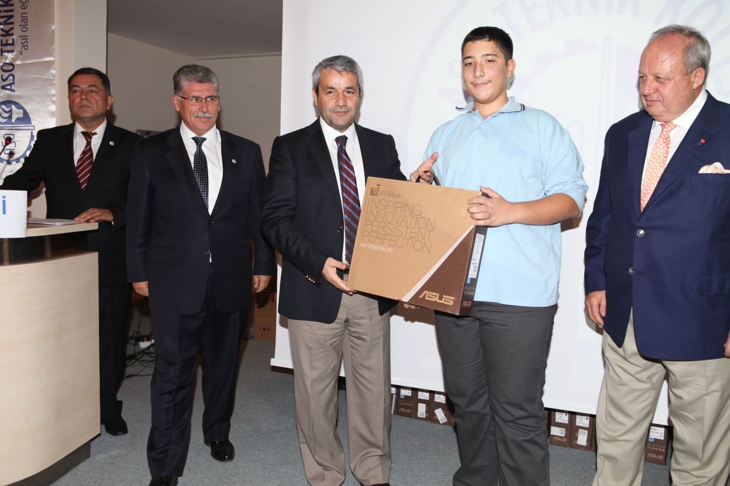
MUTLU BİR BAŞLANGIÇ

Slide 21
TEŞEKKÜRLER
MUSTAFA DAŞCI
ASO TEKNİK KOLEJİ MÜDÜRÜ
6-7 EKİM 2012
İSTANBUL

